Slide 1
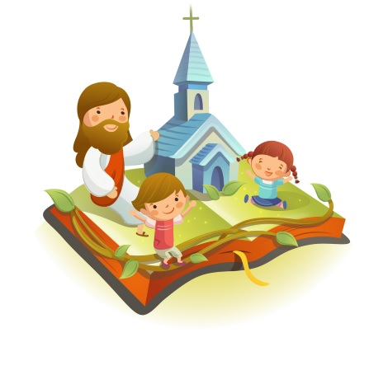
✠VUI HỌC KINH THÁNH✠
LẮNG NGHE
LỜI CHÚA
CHÚA NHẬT IV THƯỜNG NIÊN C

Slide 2
✠ TIN MỪNG CHÚA GIÊ-SU KI-TÔ
THEO THÁNH LU-CA ✠
Khi ấy, tại hội đường Na-da-rét, sau khi đọc sách ngôn sứ I-sai-a, Đức Giê-su bắt đầu nói : “Hôm nay đã ứng nghiệm lời Kinh Thánh tai quý vị vừa nghe.”

Slide 3
Mọi người đều tán thành và thán phục những lời ân sủng từ miệng Người nói ra.

Slide 4
Họ bảo nhau : “Ông này không phải là con ông Giu-se đó sao ?”

Slide 5
Người nói với họ : “Hẳn là các ông muốn nói với tôi câu tục ngữ : Thầy lang ơi, hãy chữa lấy mình !

Slide 6
Tất cả những gì chúng tôi nghe nói ông đã làm tại Ca-phác-na-um, ông cũng hãy làm tại đây, tại quê ông xem nào !”

Slide 7
Người nói tiếp : “Tôi bảo thật các ông : không một ngôn sứ nào được chấp nhận tại quê hương mình.

Slide 8
“Thật vậy, tôi nói cho các ông hay : vào thời ông Ê-li-a, khi trời hạn hán suốt ba năm sáu tháng, cả nước phải đói kém dữ dội, thiếu gì bà goá ở trong nước Ít-ra-en ;

Slide 9
Thế mà ông không được sai đến giúp một bà nào cả, nhưng chỉ được sai đến giúp bà goá thành Xa-rép-ta miền Xi-đôn.

Slide 10
Cũng vậy, vào thời ngôn sứ Ê-li-sa, thiếu gì người phong hủi ở trong nước Ít-ra-en,

Slide 11
nhưng không người nào được sạch, mà chỉ có ông Na-a-man, người xứ Xy-ri thôi.”

Slide 12
Nghe vậy, mọi người trong hội đường đầy phẫn nộ. 29 Họ đứng dậy, lôi Người ra khỏi thành -thành này được xây trên núi.

Slide 13
Họ kéo Người lên tận đỉnh núi, để xô Người xuống vực. 30 Nhưng Người băng qua giữa họ mà đi. ĐÓ LÀ LỜI CHÚA

Slide 14
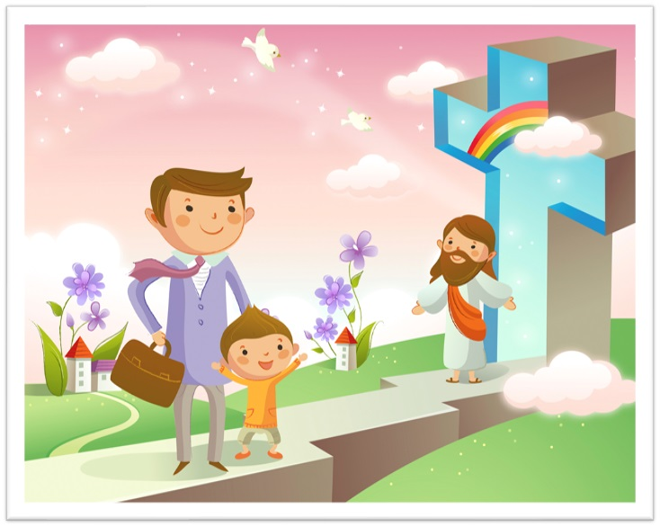
HÃY
TÌM
KIẾM
NƯỚC
CHÚA
TRƯỚC
MỌI
SỰ
NGƯỜI
SẼ
LO
CHO
TÌM Ô CHỮ

Slide 15
1
N | Ư | Ớ | C | Í | T | R | A | E | N
 |  | Đ | Ư | Ợ | C | S | Ạ | C | H
 |  |  | N | G | Ô | N | S | Ứ
 | Ô | N | G | N | A | A | M | A | N
 |  |  | T | R | Ê | N | N | Ú | I
 | H | Ộ | I | Đ | Ư | Ờ | N | G
M | I | Ề | N | X | I | Đ | Ô | N
HÀNG
DỌC
2
3
4
5
6
7
7. MỌI NGƯỜI Ở TRONG ĐÂU ĐÃ ĐẦY PHẪN NỘ KHI NGHE ĐỨC GIÊ-SU NÓI ?
5. NGƯỜI TA PHẪN NỘ LÔI ĐỨC GIÊ-SU RA KHỎI THÀNH VÀ THÀNH NÀY ĐƯỢC XÂY Ở ĐÂU ?
2. VÀO THỜI NGÔN SỨ ÊLIA, NHỮNG NGƯỜI PHONG HỦI Ở NƯỚC IT-RA-EN ĐÃ KHÔNG THẾ NÀO?
3. “TÔI BẢO THẬT CÁC ÔNG: KHÔNG MỘT … … NÀO ĐƯỢC CHẤP NHẬN TẠI QUÊ HƯƠNG MÌNH”
6. MỌI NGƯỜI Ở TRONG ĐÂU ĐÃ ĐẦY PHẪN NỘ KHI NGHE ĐỨC GIÊ-SU NÓI ?
1. TRỜI HẠN HÁN VÀ ĐÓI KÉM DỮ DỘI ĐÃ XẢY RA Ở ĐÂU VÀO THỜI ÔNG Ê-LI-A?
4. TRONG KHI NHỮNG NGƯỜI PHONG HỦI Ở NƯỚC IT-RA-EN KHÔNG ĐƯỢC SẠCH, THÌ CHỈ CÓ AI Ở XỨ XY-RI LÀ ĐƯỢC SẠCH?

Slide 16
N | Ư | Ớ | C | Í | T | R | A | E | N
 |  | Đ | Ư | Ợ | C | S | Ạ | C | H
 |  |  | N | G | Ô | N | S | Ứ
 | Ô | N | G | N | A | A | M | A | N
 |  |  | T | R | Ê | N | N | Ú | I
 | H | Ộ | I | Đ | Ư | Ờ | N | G
M | I | Ề | N | X | I | Đ | Ô | N

Slide 17
N | Ư | Ớ | C | Í | T | R | A | E | N
 |  | Đ | Ứ | Ợ | C | S | Ạ | C | H
 |  |  | N | G | Ô | N | S | Ứ
 | Ô | N | G | N | A | A | M | A | N
 |  |  | T | R | Ê | N | N | Ú | I
 | H | Ộ | I | Đ | Ư | Ờ | N | G
M | I | Ề | N | X | I | Đ | Ô | N

Slide 18
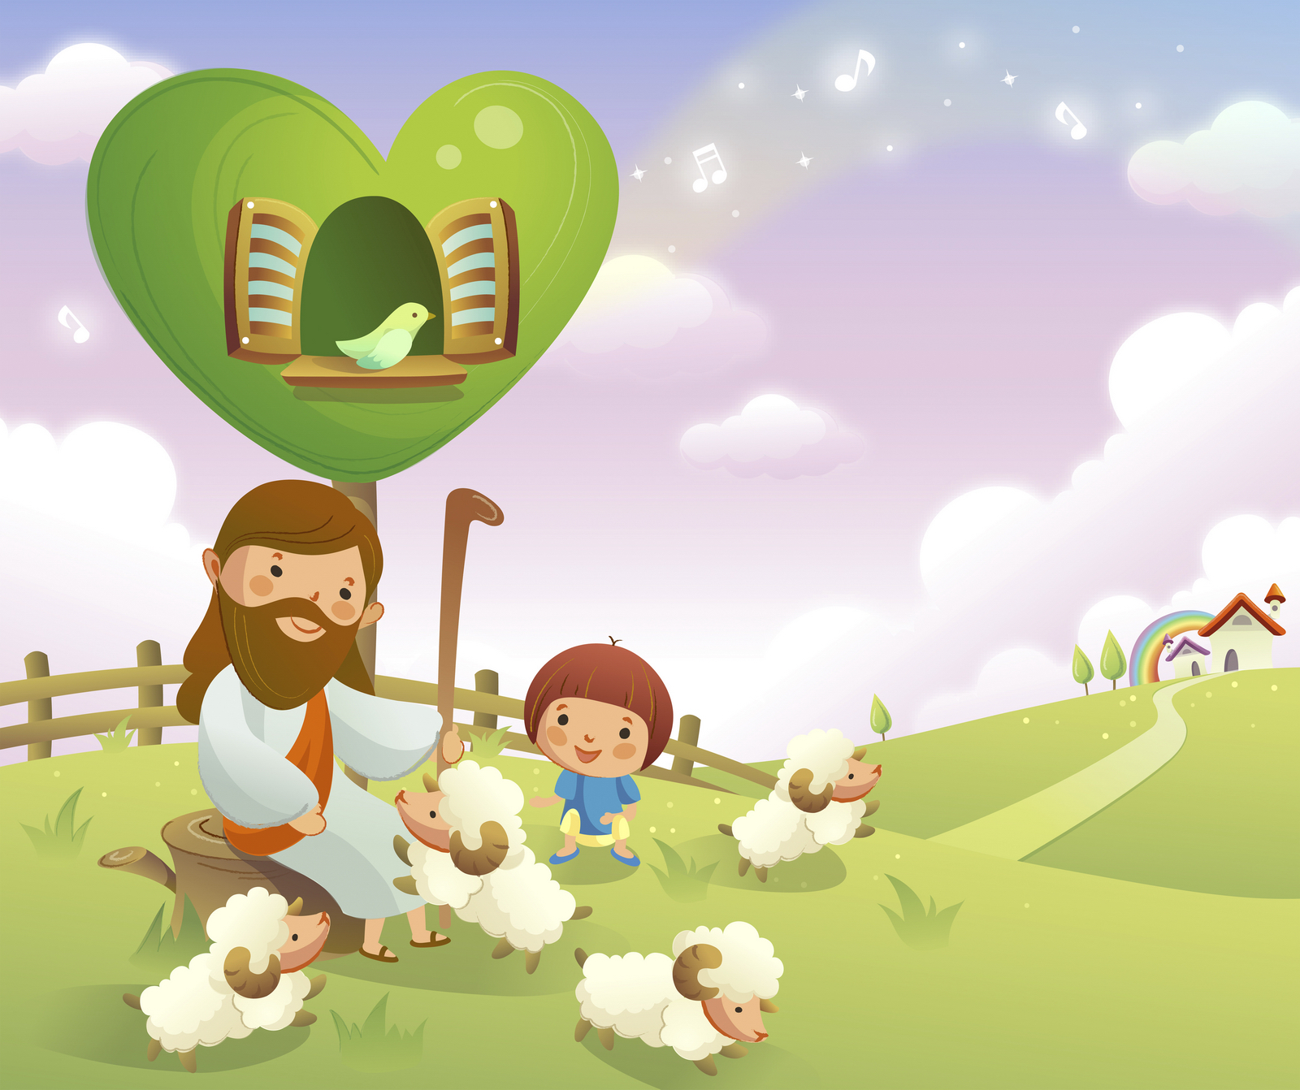
Học với Giê-su - Học cùng Giê-su
TRẮC NGHIỆM

Slide 19
1. DÂN CHÚNG BẢO ĐỨC GIÊ-SU LÀ CON CỦA AI ?
A
Ông Gioan
B
Ông Giôna
C
Ông Giuse
C
Ông Giuse
D
Ông Dacaria
Đáp án

Slide 20
2. NGÔN SỨ NÀO ĐƯỢC SAI ĐẾN GIÚP BÀ GÓA THÀNH XA-RÉP-TA KHI TRỜI HẠN HÁN SUỐT 3 NĂM 6 THÁNG?
A
Ngôn sứ Đa-ni-en
B
Ngôn sứ Ê-li-a
B
Ngôn sứ Ê-li-a
C
Ngôn sứ Ê-li-sa
D
Ngôn sứ I-sa-ia
Đáp án

Slide 21
3. AI ĐÃ CHỮA CHO TƯỚNG NA-A-MAN KHỎI BỆNH ?
A
Ngôn sứ Đanien
B
Ngôn sứ Êlia
C
Ngôn sứ Isaia
D
Ngôn sứ Êlisa
D
Ngôn sứ Êlisa
Đáp án

Slide 22
4. KHI NGHE NHỮNG LỜI ĐỨC GIÊ-SU NÓI, MỌI NGƯỜI TRONG HỘI ĐƯỜNG CÓ THÁI ĐỘ GÌ ?
A
Vui mừng
B
Kinh ngạc
C
Phẫn nộ
C
Phẫn nộ
D
Bố rối
Đáp án

Slide 23
5. KHI NGHE NHỮNG LỜI ĐỨC GIÊ-SU NÓI, MỌI NGƯỜI ĐÃ LÀM GÌ ?
A
Hoan hô chúc tụng Thiên Chúa
B
Kéo Đức Giê-su lên tận đỉnh núi
B
Kéo Đức Giê-su lên tận đỉnh núi
C
Ca ngợi sự khôn ngoan của Đức Giê-su
D
Cả A và C đúng
Đáp án

Slide 24
THIẾU NHI YÊU CHÚA
EM ĐÓN NHẬN LỜI CHÚA VỚI TÂM TÌNH THẾ NÀO?

